Slide 1
Experiment a literární druhy
Poezie—próza—drama
Experimentální literatura ESB102

Slide 2
Mezi literaturou a výtvarným uměním
O experimentu v poezii

Slide 3
Poezie jako experiment
Možnosti
Jazykové
  Fonická poezie
  Minimalistická poezie – haiku
  Onomatopoie
Formální
  Ustálené struktury – sonet
  Metrum a rým – volný verš
  Vizuální báseň
Tematické
  Balada, elegie
experimentální poezii charakterizuje zájem o stavbu jazyka, o sémantické vazby mezi jednotlivými částmi textu
tvůrci se více soustředili na materiální aspekt písma
rozkládají text na nejzákladnější částice a mnohdy ho propojují s jinými jazykovými systémy
zajímají se nejen o vizuální stránku textu, ale také o jeho zvukovou složku.
někteří autoři dokonce upustili od práce s vizuální či fonetickou podobou jazyka a prozkoumávali vztah znakového systému tj. znaku chápaného jako samostatný objekt.

Slide 4
Poezie jako experiment
Možnosti
nejpodstatnější v poezii je slovo samo o sobě
– nese totiž určitou hudební tendenci
– užití konkrétního slova dává poezii dvojí význam:
sémantický a hudební
– na rozdíl od prózy, kde slovo často může být zaměněno, aniž by se změnil význam, v poezii je volba slov tím základním předpokladem
poezie vystupuje jako hudba jazyka
– celá hudební složka poezie je obsažena v jazyce
nepřeložitelnost poezie
– jakákoliv přeložená poezie bude vždy nějakým způsobem ochuzena, protože každý jazyk má jiný cit pro hudebnost, jiný cit pro melodii a rytmus – každý jazyk v poezii proto využívá tuto hudbu jinak , jinými prostředky, jiným postavením slova
Poezie a význam – slova jako nositelé významů
Poezie a hudba – hudebnost slov
Poezie a obraz – hledání tvaru

Slide 5
Sonet – redukce
(Ivan Wernisch)

Slide 6
Sonet – redukce
(Ivan Wernisch)

Slide 7
Poezie a hudba
Hudba slov
„Ve Fasanenstrasse předčítá Peter Urban mé veselé historky ze života velikánů. Ředitel literárního domu si najednou všimne, že ve dveřích stojí a do sálu nakukuje Gelu Naum. Jelikož se o tomto velkém rumunském surrealistovi ví, že neumí ani trochu německy, ředitel vyskočí ze židle a nabídne se, že by tlumočil do francouzštiny. Ne, to ne, raději ne, odpovídá Gelu Naum, děkuji, já nepotřebuji rozumět slovům, přišel jsem si poslechnout poezii.“
Ivan Wernisch – Růžovejch květů sladká vůně (s. 73)

Slide 8
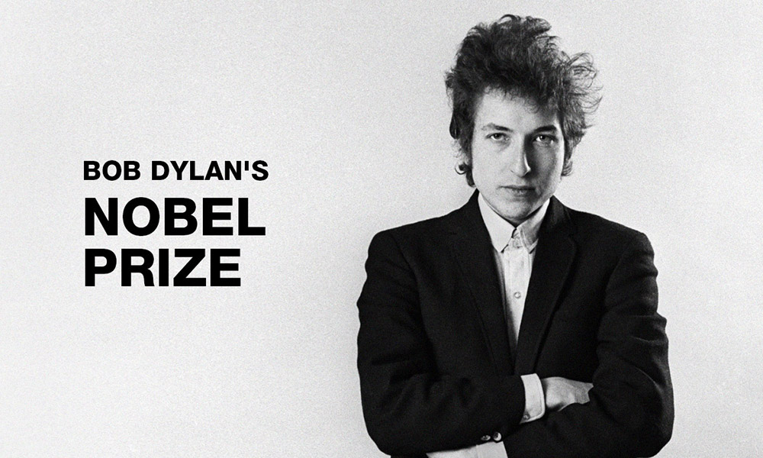
Poezie a hudba
Písničkáři
"Masters Of War"
Come you masters of war
You that build all the guns
You that build the death planes
You that build all the bombs
You that hide behind walls
You that hide behind desks
I just want you to know
I can see through your masks.
You that never done nothin'
But build to destroy
You play with my world
Like it's your little toy
You put a gun in my hand
And you hide from my eyes
And you turn and run farther
When the fast bullets fly.
(The Freewheelin‘ Bob Dylan, 1963)
Bob Dylan, Leonard Cohen, Tom Waits
Jaroslav Hutka, Karel Kryl

Slide 9
Báseň v próze
Ivan Wernisch
Zima
Stále jsem hovořil o zimohrádku, až jsi
řekla: tak mě tam zaveď. A tu jsem se
počal vymlouvat: možná, že se zklameš,
je to uprostřed polí a v lese jsou divoké
kočky, na schodech jsou sochy, které si
ovívají pohlaví lopuchou, nebudou se ti
líbit. Přiznám se, řekl jsem, že jsem si
něco vymyslel. Ale tys uhodla, že jsem si
vymyslel všecko, a řeklas: už si taky
myslím, že by se mi nelíbil, nemám ráda
divoké kočky a nikdo nás tam nečeká,
nemysli na to.
(in Zimohrádek, 1965)
Představ si
Představ si jemný, hustý déšť. Představ si, že se blížíš
k domu.
Ten dům se ti líbí. Představ si dům, jaký by se ti líbil.
Nyní budu ukazovat, co bych si ještě přál mít v básni:
trávník, pěšinu, kočku ve dveřích kůlny, stůl na ve-
randě. Vidíš?
Netrvám na ničem. Chceš, aby už byl večer? Dobrá, je
tedy večer, v lampě na verandě hoří knot. U lampy ně-
kdo sedí a dívá se k tobě.
Vidíš ozářený obličej: je to žena, je to muž?
Je to smutné? Není? To nechám na tobě. Teď poklá-
dám nohu na kamenný schod, z něhož déšť splachuje
bělavé okvětní lístky.
(in Brokovnice pod kabátem, 2014)

Slide 10
Nonsense
Lewis Carroll
Jabberwocky 'Twas brillig, and the slithy toves Did gyre and gimble in the wabe; All mimsy were the borogoves, And the mome raths outgrabe. 'Beware the Jabberwock, my son! The jaws that bite, the claws that catch! Beware the Jubjub bird, and shun The frumious Bandersnatch!‚ | Žvahlav Bylo smažno, lepě svihlí tlové se batoumali v dálnici, chrudošní byli borolové, na mamné krsy žárnící. „Ó synu, střez se Žvahlava, má zuby, drápy přeostré; střez se i Ptáka Neklava, zuřmící Bodostre!“ (překlad: Jaroslav Císař)

Slide 11

Nonsense
Ivan Wernisch
HULÁTY SERCE
Huláty sercem zmíkaly,
zdouvaly čmourný zrouchy, čaďoury
dřípěly v zkouši, vícily mrhátu orkestónů,
hloupaček, kotáčů hurhál i klopiska zvozní;
ve trachtnou potentu vyšumral sám
mrapicán-huszár s klostýrou v klihni.

Slide 12
Nonsense
Daniil Charms
ZRZEK
Byl jednou jeden zrzavý člověk, který neměl ani oči, ani uši. Neměl ani vlasy, takže „zrzek“ mu vlastně říkali jen tak. Nemohl mluvit, protože neměl ústa. Nos také neměl. Neměl dokonce ani ruce a nohy. Ani břicho neměl, ani záda neměl, ani páteř neměl a ani žádné vnitřnosti neměl. Nic neměl. Takže vlastně ani není jasné, o kom je řeč. Tak už o něm snad radši ani nebudeme mluvit.

Slide 13
Vizuální poezie
Kaligramy – typografie reprodukuje vizuální podobu obsahu
Objektivní tvorba – písmeno jako objekt
Konkrétní poezie – obrazová složka dominuje jazykové

Slide 14
Vizuální poezie
Stéphane Mallarmé – Vrh kostek
„Vrh kostek Nikdy nevyloučí náhodu“

Slide 15
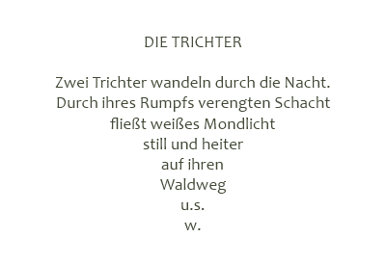
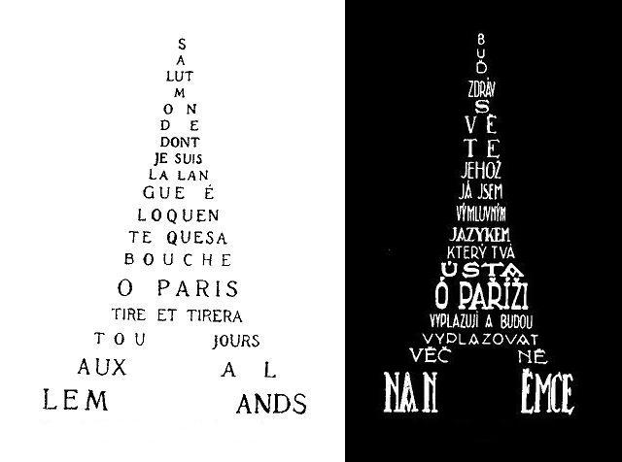
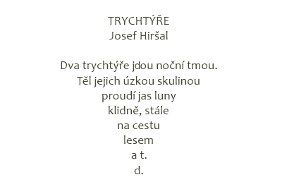
Vizuální poezie
Morgenstern & Apollinaire

Slide 16
Vizuální poezie
Futurismus

Slide 17
Vizuální poezie
Dada

Slide 18
Vizuální poezie
André Breton – básně objekty

Slide 19
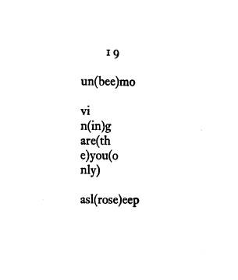
Vizuální poezie e. e. cummings
Jak byste přičetli tuto báseň?

Slide 20

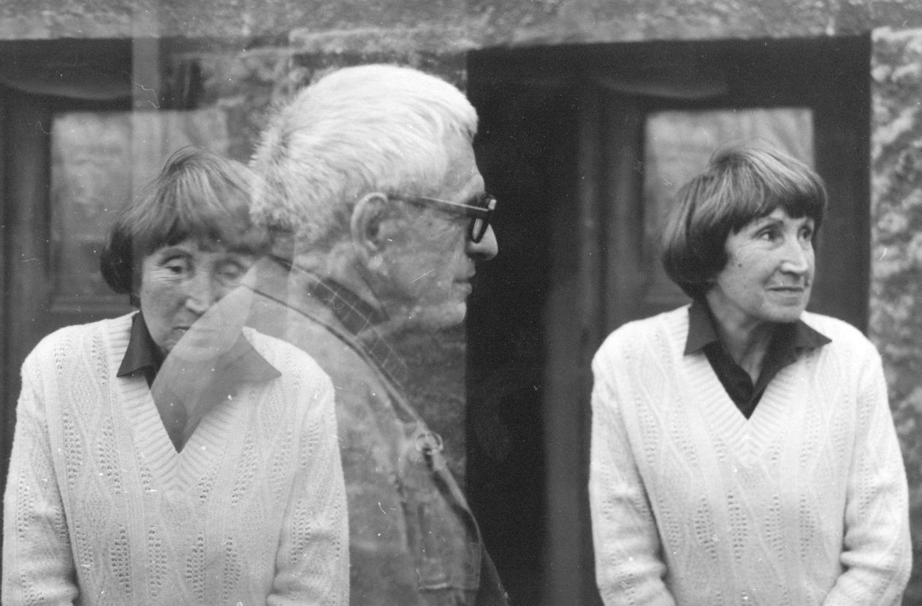

Experimentální poezie
Česká scéna
Bohumila Grögerová a Josef Hiršal
Čeští básníci a překladatelé, kteří připravili ve 20. pol. 20. století dva sborníky experimentální poezie – jeden český, jeden zahraniční.

Slide 21
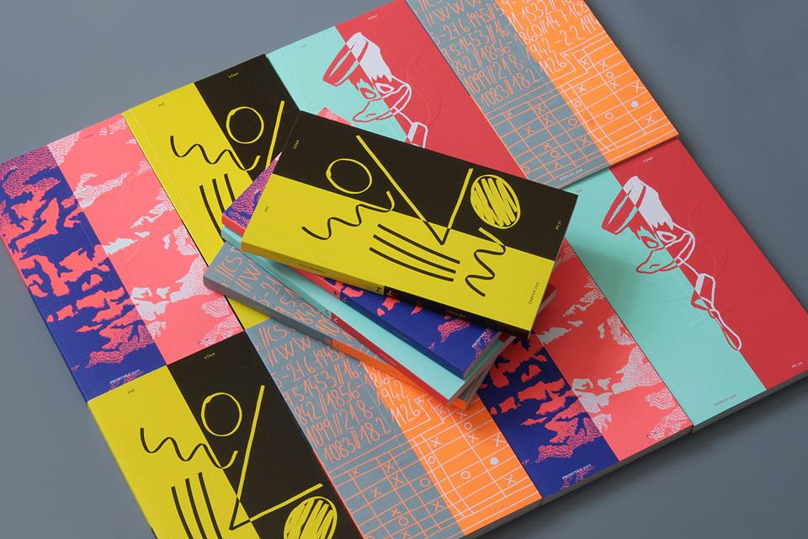
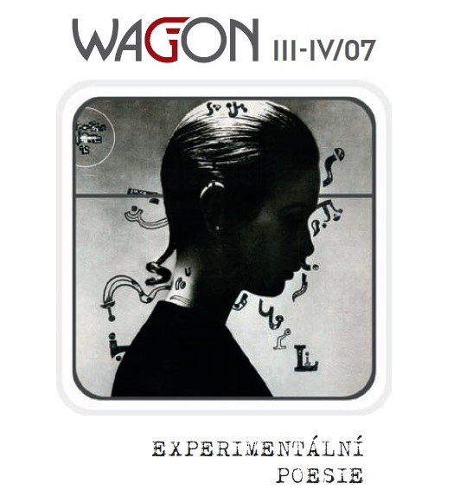
Experimentální poezie
Česká scéna v současnosti
Psí víno
časopis pro současnou poezii (nyní bohužel nevychází tištěně)

Slide 22
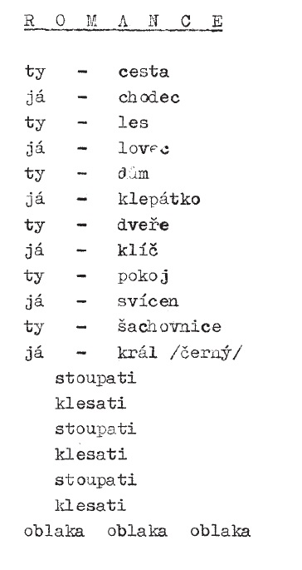
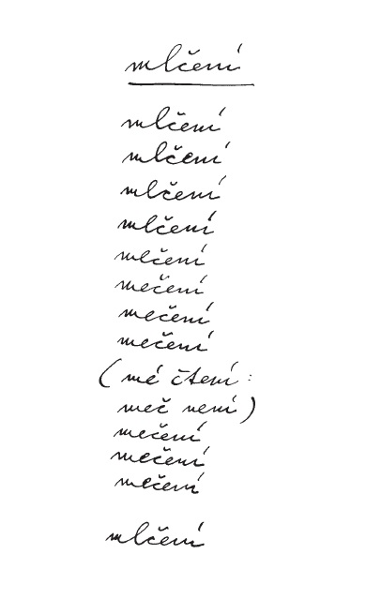
Vizuální poezie
Ladislav Novák

Slide 23
Imaginativně-auditivní poezie
Ian Mikyska – Partitury pro čtenáře
(Praha: Psí víno, 2016)
Pro ty z Vás, které by zajímala současná česká poezie, především ta experimentální, doporučuji tuto knížku Iana Mikysky. Ukazuje, jak moc lze po hudební stránce se slovy vytvořit.
Vyzkoušejte si hrát si s jeho básněmi na dalším slidu.

Slide 25
Experiment ve vyprávění

Slide 26
Aspekty prozaického díla
Soupis
Styl
Jazyk
Čas
Prostor
  Prostředí
Žánr
Vypravěč
Postava
  Promluvy
Každé prozaické dílo se skládá z několika odhalitelných vrstev, které můžete při vlastním čtení sledovat.
Pokud se soustředíte na zkoumání prozaického díla, je vždy důležité začít těmito vrstvami.
Všechny na sebe navazují a dovolují pokračovat jedna od druhé.
Není možné správně analyzovat (a tím pádem i interpretovat) prozaické dílo, když pomineme některou z otázek po těchto činitelích.
I odpověď „K žádnému specifickému žánru se nevztahuje“ je správná, protože byla položena správná otázka.

Slide 27
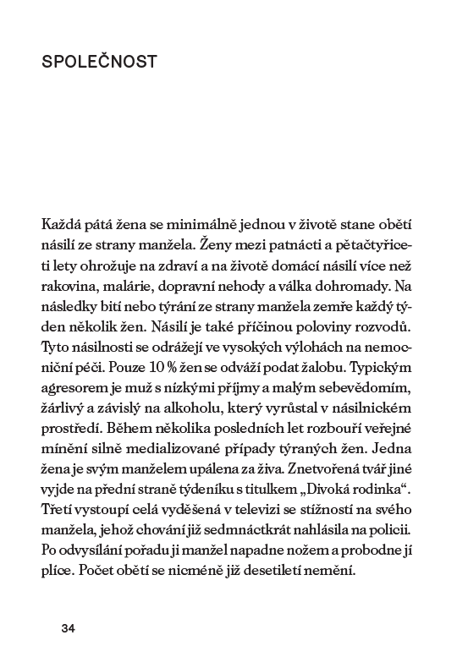
Aspekty prozaického díla
Styl
Styl je specifickou vlastností textu.
Odvíjí a rozeznává se podle užití jazyka, podle příslušnosti k žánru a podle identifikace stylových aspektů.
Srovnejte např. styl románu Heinricha Bölla Ztracené čest Kateřiny Bloomové, který je napsán jako novinová reportáž.
Zde vložená ukázka je z knihy Édouarda Levého Deník, v níž záměrně pracoval se stylistikou novinových periodik, které ale záměrně zbavil všech aspektů, podstatných pro jejich funkci – jmen, dat, apod.
Notes:
Édouard Levé - Deník

Slide 28
Narativní umění
Začátek—prostředek—konec
Aristoteles: „Začátek je to, co samo nenásleduje nutně po něčem jiném, ale po čem přirozeně následuje nebo se děje něco jiného; konec je naopak to, co samo přirozeně (…) následuje po něčem jiném, ale po čem už nenásleduje nic jiného, střed je to, co samo následuje po něčem jiném a po čem následuje něco dalšího.“
Fabule – o čem je vyprávěno = téma
Syžet – jakým způsobem o tom vyprávěno = stylové prostředky
Pásmo vypravěče
Pásmo postav

Slide 29
Aspekty prozaického díla
Čas
Čas vnitřní – čas, který rozvíjí pochody postav v jejich vnitřním světě, v jejich uvažování, vzpomínkách, myšlenkách, je to čas, který zastavuje čas vnější;
Čas vnější – čas odehrávající se vnější skutečnosti, ten čas, který měříme hodinkami – čas, který svazuje.
Několik románů se odehraje během jediného dne, přesto mají mnoho stránek – většinu jejich času tvoří nejen zdvojené časové osy, ale i velký podíl právě vnitřního času: Joyce – Odysseus, Proust - HZČ V Uvězněná, Woolfová – Paní Dallowayová.
Epizodnost často souvisí s neukončitelností, tedy neustále se vrstvícím časem – Jakub a jeho pán, Tristram Shandy, Dobrý voják Švejk, Don Quichote – všechny by se skrze vrstvení epizod mohly rozvíjet do nekonečna.
Zde můžete srovnat ukázku z románu Martina Amise Šíp času, který je vyprávěn celý pozpátku.
Notes:
Martin Amis – Šíp času

Slide 30

Aspekty prozaického díla
Prostor
Fikční svět
  Malé světy (U. Eco)
  Princip minimální odchylky (Marie-Laure Ryanová)
Prostor je vymezen vypravěčem a jeho postavami – nikdy neexistuje dál a mimo ně. Ale jak se správně ptá Umberto Eco ve svých procházkách literárními lesy – neožili už vlastně Sherlock Holmes a Anna Karenina a nepřekročili svůj literární prostor?
Realistické vs. nerealistické
  Magický realismus – spojuje události historické relevance spolu s magickými projevy původní kultury
Edwin Abbot – Plochozemí – 2D román
https://www.youtube.com/watch?v=eyuNrm4VK2w

Slide 31
Aspekty prozaického díla
Vypravěč
Autor vs. Vypravěč
Vypravěč a autor nejsou nikdy totožné persony – autor tvoří vypravěče, skrze kterého tvoří fikční svět.
Vypravěč autorský – vševidoucí (diegetický)
Autor, který nahlíží do všech postav, do budoucnosti, minulosti, do přítomnosti. Ví vždy o všem – skrze něj poznáváme fikční svět v jeho celistvosti.
Vypravěč personální – vidoucí skrze postavu (mimetický)
Vypráví jedna z postav, případně se postavy střídají a tvoří obraz jako celek.
  Vedlejší postava – Velký Gatsby, Na cestě -> o hlavním hrdinovi vypráví někdo z jeho okolí
  Zmnožení pohledů – K majáku, Rašomon -> informace o událostech získáváme skrze více perspektiv
  Změna postavy – Psí srdce, Flush -> vypravěčem není člověk

Slide 32
Aspekty prozaického díla
Vypravěč – oko kamery
Oko kamery je technika, kterou používali spisovatele tzv. nového románu – sloužila k absolutní objektivizaci světa.
Srov. mapku k románu Žárlivost A. Robbe-Grilleta – celý román je ideální ukázkou techniky nového románu.
Poodhrne závěs, aby lépe viděl.
Z tohoto nového zorného úhlu se mu jeví domek, chráněný dokola zahradou, jakoby v objektivu nějakého optického přístroje.
Alain Robbe-Grillet – Gumy

Slide 33
Aspekty prozaického díla
Vypravěč – James Joyce
… na posezení na Rondu se starými okny posad mříž zakrývala třpytný zrak jen železo líbal milenec a na pootevřené noční vináry a kastaněty a na ten večer jak jsme v Algecirasu zmeškali parník hlídač si klidně chodil se svítilnou Ach a na moře občas ohnivě karmínové a na nádherné západy slunce a na roztodivné uličky a růžové a modré a žluté domy a na růžové sady a jasmín a fuchsie a kaktusy a na Gibraltar mých dívčích let kde jsem byla horská květina ano do vlasů jsem si zastrkovala růži jako andaluzská děvčata mám nosit červenou ano a na to jak mě pod maurskou hradbou políbil a já jsem si řekla ten nebo ten co na tom potom jsem ho očima požádala ať mě znovu požádá ano a on mě potom požádal ať ano řeknu ano má horská květino a nejprve jsem ho pažemi objala a stáhla k sobě už ucítil má navoněná ňadra ano a srdce mu bušilo jak divé a ano řekla jsem ano chci Ano
Notes:
Jymes Joyce - Odyseus

Slide 34
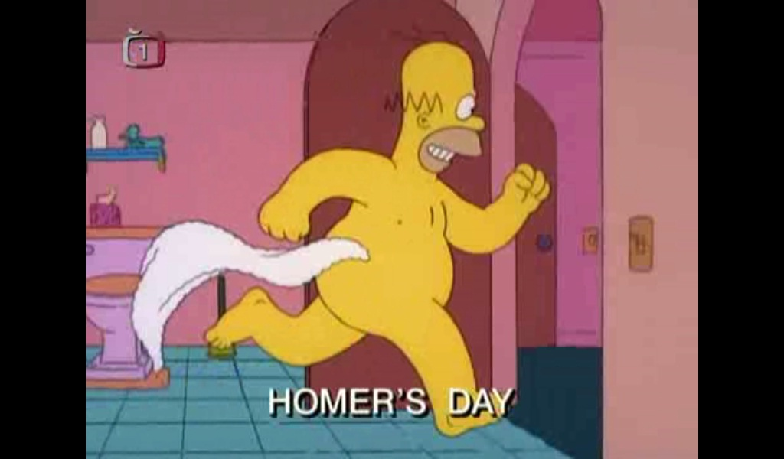
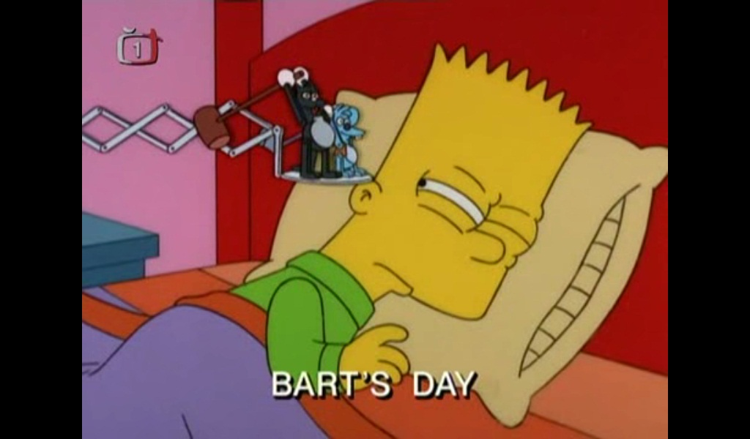
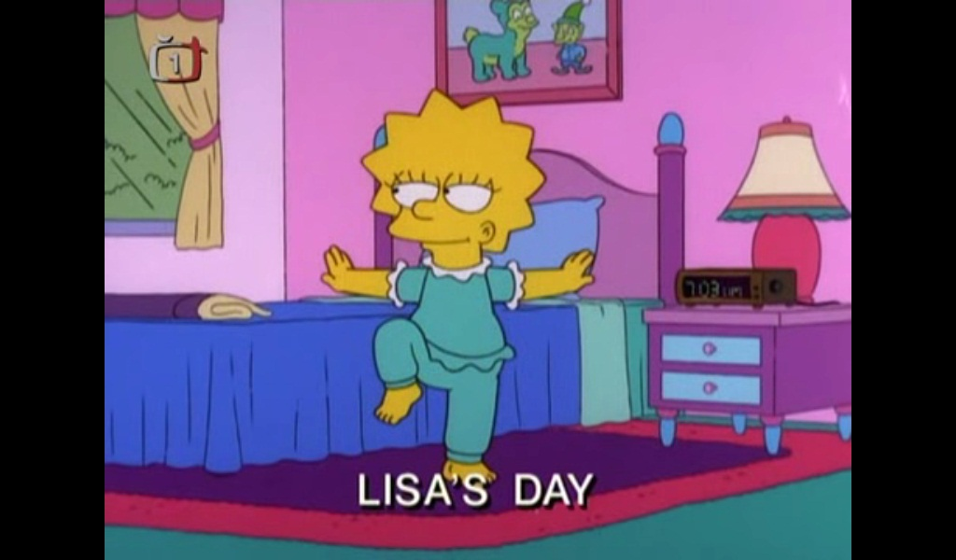
Aspekty prozaického díla
Vypravěč – Zmnožení pohledu
Simpsonovi – Trilogie omylů
S12 E18

Slide 35
Aspekty prozaického díla
Vypravěč – Zmnožení pohledů
5
To zjištění ho rozesmutnilo a znovu pomyslil, že je to zlomyslné; vždyť, kdyby ji tu byl potkal před šesti lety, kdy se sem nastěhoval, dalo by se snad všechno zachránit: stáří by ji nebylo ještě tolik poznamenalo, její zjev by se nebyl tolik odlišoval od obrazu ženy, kterou před patnácti lety milovat; bylo by bývalo v jeho silách překlenout odlišnost a oba obrazy (minulý i současný) vnímat jako jeden. Ale teď od sebe beznadějně odstávaly.
6
Neměla ráda řeči o stárnutí a smrti, protože v sobě obsahovaly fyzickou ošklivost, jež se jí příčila. Několikrát svému hostiteli opakovala téměř vzrušeně, že jeho názor je povrchní; vždyť člověk je prý víc než jen tělo, které chátrá, vždyť podstatné je přece dílo člověka, to, co tu člověk nechá pro jiné.
M. Kundera – Ať ustoupí staří mrtví mladým mrtvým (in Směšné lásky)

Slide 36
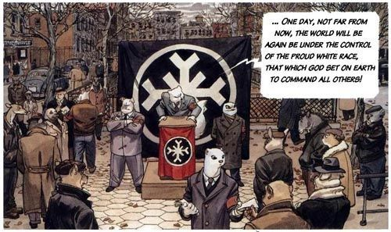
Aspekty prozaického díla
Postava
Antropocentrismus
Nejčastější postavou je bezvýhradně člověk
– napadnou vás knihy, kde to tak není?
Alegorie – postavy reprezentují něco jiného (vlastnosti, živly)
Experiment
  Stanislav Lem – Solaris -> planetární oceány jako postavy
  Milan Kundera – Nesnesitelná lehkost bytí -> postava jako manifestace určité ideje

Slide 37
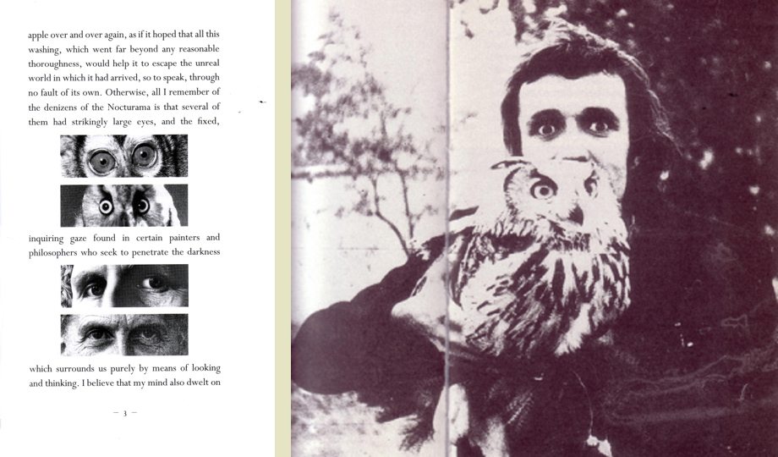
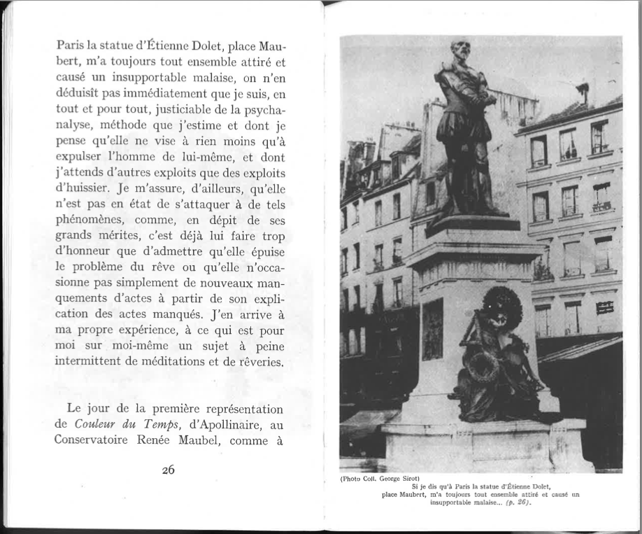
Prolnutí žánrů
Literatura a fotografie
W. G. Sebald - Austeritz André Breton - Nadja

Slide 38
Experiment v dramatu
20. století a popření Aristotela
Experimentální literatura ESB102

Slide 39
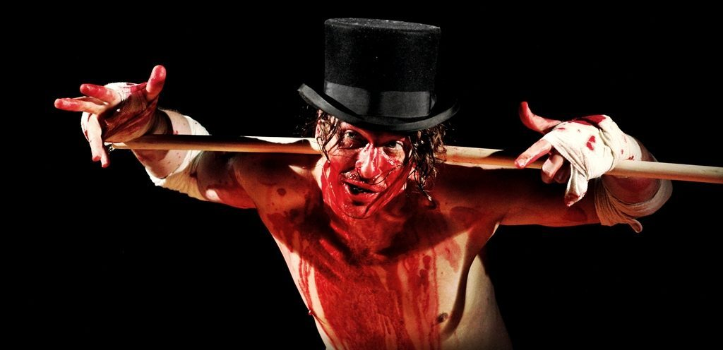
Drama a jeho náležitosti
Divadelní hra: čtená X inscenovaná
Inscenace vs. Představení
Inscenace je zpodobnění divadelní hry konkrétním tvůrčím týmem – představení je jedno každé zvlášť.
Dramatický text
  Text hry, jak se dostává ke čtenáři a inscenátorovi
1. Postavy
  Dialogy, monology
2. Scénické poznámky
  Prostor
  Čas
  Režijní poznámky
Stejně jako u prózy, máme i zde základní aspekty dramatického díla, které je třeba mít vždy na paměti, pokud chceme konkrétní hru správně analyzovat a interpretovat – užitečněji řečeno: pokud jí chceme správně porozumět

Slide 40
Aristoteles
Poetika
Složky tragédie:
  Děj—Povahokresba—Mluva—Myšlenková strana—Výprava—Hudba
Pathos – drastický výjev tkvící ve zhoubném nebo bolestném jednání
Peripetie – přeměna probíhající události v její opak
Anagnorise – přeměna neznalosti v poznání
Katarze – očištění skrze umělecké dílo
Aristotelova pravidla se především v období klasicismu (a dodnes používané v klasické dramaturgii) stala obligátními.
V 19. stoleí už jejich užívání narušovali Ibsen a Stringberg, ovšem ten skutečný přelom přišel až ve 20. století. Postupně se tak odstranily veškeré aspekty klasicistního dramatu, vše pro inovaci způsobu divadelní praxe, ale i divadelního psaní.

Slide 41
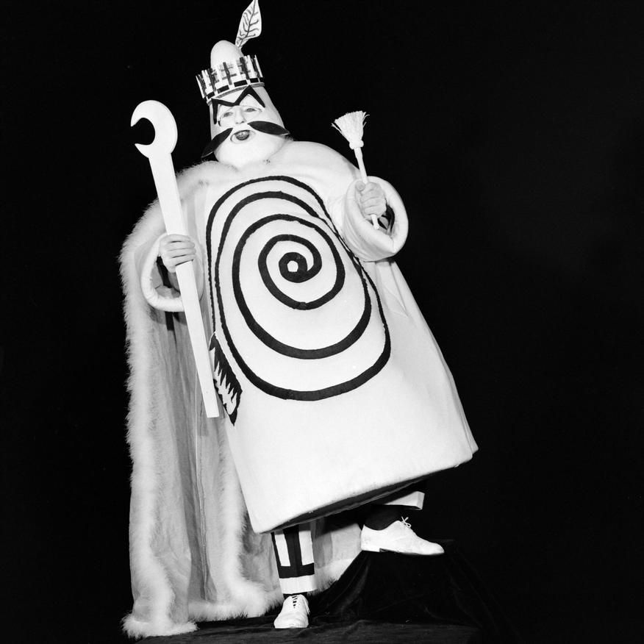
Avantgardy
Jarry a Apollinaire
Začátky divadelní avant-gardy spojujeme se dvěma zásadními hrami, které měly vliv na následující období literatury
Alfred Jarry – Král Ubu
G. Apollianire – Prsy Tiresiovy

Slide 42
Epické divadlo
Odcizení v čínském lidovém divadle
Největším moderním inovátorem divadla byl Bertold Brecht. Přinesl do evropského divadla především aspekty divadla čínského (jiní teoretik Arthur Artaud zase přinesl do svého chápání tradiční divadlo z Bali)
Nejdůležitější jsou Zcizující efekt a Zbourání tzv. čtvrté stěny
--- Čínský umělec především nehraje tak, jako by kromě tří stěn které ho obklopují, existovala ještě i čtvrtá. Dává najevo, že ví, že se lidé na něho dívají.
--- Umělec se snaží na diváka působit cize, ba překvapivě. Dosahuje toho tím, že sama sebe a své produkce pozoruje s odstupem. Tak se věci, které předvádí, znevšedňují.
--- Když umělec pozoruje sám sebe, což je umělý a umělecký akt sebeodcizení, nedovolí divákovi vcítit se natolik, že se zcela zřekne sebe sama, a vytváří velkolepý odstup od události. Divák se vciťuje do herce jako do pozorovatele.
--- Pro herce je obtížné a úmorné vyvolávat v sobě každý večer určité emoce nebo nálady, naproti tomu je jednodušší předvést vnější příznaky, které tyto emoce provázejí nebo ohlašují.
--- Hraje tak, že téměř po každé větě by mohl následovat úsudek publika, téměř každé gesto podléhá schválení publika.
--- Čínský umělec není v transu. Lze ho v každém okamžiku přerušit. Nevypadne z role.

Slide 43
Absurdní drama
The Theatre of the Absurd
Eugene Ionesco, Arthur Adamov, Samuel Beckett
  Plešatá zpěvačka (1950)
  Čekání na Godota (1953)
Další autoři
  Jean Genet (Služky, 1947), Fernando Arrabal, Slawomir Mrozek, Gűnter Grass, Václav Havel
Martin Esslin – Theatre of the Absurd (1962)
  V češtině: Podstata, tradice a smysl absurdního dramatu (několik přeložených kapitol)
Ionesco a vymezení:
  „Corneille, upřímně řečeno, mě nudí. Ctíme jej ze zvyku, aniž tomu věříme, jen z donucení. Dostali jsme to za úkol ve škole. Schiller je pro mne nesnesitelný. Mussetovy komedie jsou zdrobnělinky, Alfred de Vigny se nedá hrát. Krvavá dramata Victora Huga vzbuzují nanejvýš řehot. Dumas syn se svou Dámou s kaméliemi je směšně sentimentální. A ostatní! Oscar Wilde? Zábavička. Ibsen? Kam se hrabe! Stridberg? Nemotora“

Slide 44
Absurdní drama
Martin Esslin – teorie absurdního divadla
„Patří-li k dobré hře obratně zkonstruovaný děj, pak absurdní hry děj nebo zápletku v obvyklém smyslu nemají;
je-li neodmyslitelnou součástí dobré hry subtilní kresba charakterů a motivace, pak v těchto hrách nevystupují postavy, které by se daly označit za charaktery, nýbrž jakési loutky;
má-li mít dobrá hra jasně vymezený problém, který je na začátku náležitě vyložen a v závěru vyřešen, pak tyto hry nemají často konec ani začátek;
má-li být dobrá hra zrcadlem lidské přirozenosti a subtilně vykresleným obrazem mravů a života doby, pak tyto hry vypadají jako zrcadlové obrazy snů a hrůzných vidin;
jestliže účin dobré hry spočívá v pohotových replikách a vybroušených dialozích, pak v absurdním divadle se jen nesouvisle žvaní.“

Slide 45
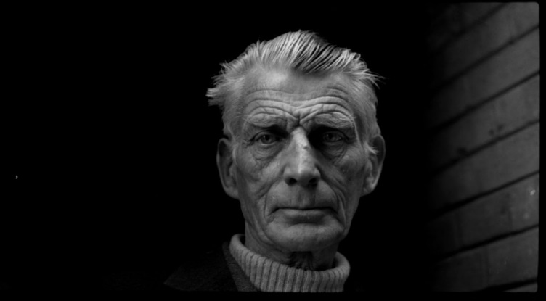
Beckett
Nejvýznamnějším dramatikem a inovátorem divadla v 2. pol. 20. století byl bezpochyby Samuel Beckett.
Beckett ve svých hrách (ale i románech) reguloval lidskou zkušenost na několik základních pohybů, několik základních zvuků.
Divadlo je často vyprázdněné, děj nikam nevede, postavy neví o čem mluví. Častým tématem je paměť, nemožnost změnit vlastní osud.
Častým prostředkem jsou dlouhé monology, často s vlastní minulostí, často se prolínající s jinými, ovšem bez možnosti slyšet jeden druhého.

Slide 46
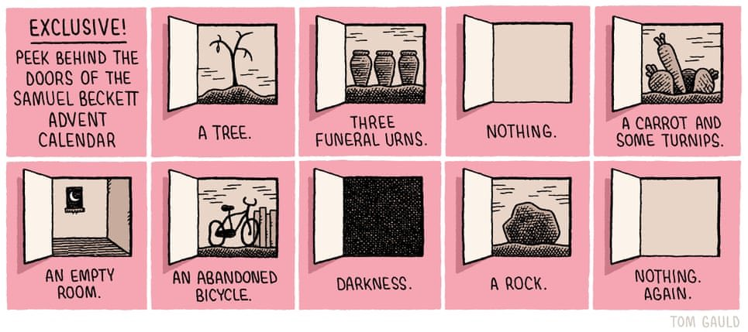
Beckett
Krapp‘s Last Tape (r. A. Egoyant)
The End Game (r.
Play (r. A. Mignola)

Slide 47
Absurdní drama
Samuel Beckett & Eugene Ionseco
Čekání na Godota
Estragon: Co já vím, byli jsme tady.
Vladimír: (se rozhlédne kolem) Je ti to tu povědomý?
Estragon: To neříkám.
Vladimír: No tak.
Estragon: To nic neznamená.
Vladimír: Ale ten strom… (Otočí se k publiku) Tohleto rašeliniště
- - -
Estragon: Říkám ti, že jsme tu včera nebyli. Tos měl zlej sen.
Vladimír: A kde jsme včera byli, podle tebe?
Estragon: Nevím. Jinde. Ve vedlejším kupé. Prázdna je tu dost
Plešatá zpěvačka
PAN SMITH: Byla to nejkrásnější mrtvola v celé Velké Británii. Nevypadala na svůj věk. Bobby, Bobby! Čtyři roky po smrti a stále byla teplá. Byla to opravdová živoucí mrtvola. A to stálé veselí.
PANÍ SMITHOVÁ: Nebožka Bobby!
PAN SMITH: Chceš snad říci nebožtík Bobby.
PANÍ SMITHOVÁ: Ne, myslím jeho ženu. Jmenovala se Bobby jako on, Bobby Watson. Protože měli stejné jméno, nemohl je člověk oslovením nikdy rozlišit, když je viděl pohromadě. Až po jeho smrti člověk doopravdy věděl, který byl který. Ale ještě dnes jsou lidé, kteří si ji pletou s nebožtíkem a posílají soustrastné projevy jemu. Znáš ji?

Slide 48
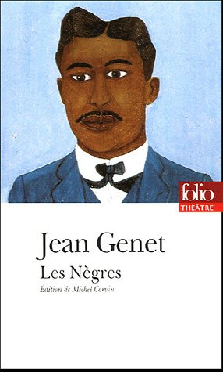
Scénické poznámky
Inscenace
Tato hra, opakuji, napsaná bělochem, je určená bílému obecenstvu. Ale kdyby, jakkoli je to nepravděpodobné, byla hrána jednoho večera před černým obecenstvem, musel by být na každé představení pozván jeden běloch – muž nebo žena. Organizátor představení ho půjde slavnostně uvítat, dá ho obléci do obřadního šatu a uvede ho na místo, nejraději do středu první řady křesel v orchestru. Bude se hrát pro něho. Na tohoto symbolického bělocha bude namířen reflektor po celou dobu představení.
A kdyby žádný běloch nechtěl přijít na představení? Nechť se rozdají černému obecenstvu u vchodu do sálu masky bělochů. A kdyby černoši odmítli masky, pak se použije manekýn.
Jean Genet - Černoši

Slide 49
Scénické poznámky
Prostor
Přecházení: vykročí pravou nohou zprava doleva, levou nohou z leva do prava
Kroky: jasně slyšitelné, s výrazným rytmizovaným našlapováním
Půlobrat: doleva vlevo, doprava vpravo.
Text při přecházení: jak stanoveno v poznámkách, půlobrat vždy v tichu.
Osvětlení: slabé, chladné. Osvětlená je pouze plocha přecházení a postava; podlaha více než tělo, tělo více než tvář. Slabé bodové světlo zamíří na tvář ve chvilkách zastavení v místech L a P. V pozadí vlevo tenký vertikální paprsek, dosahující výšky tří metrů.
Hlasy: slabé, přednes pomalý.
Samuel Beckett – Kroky
https://www.youtube.com/watch?v=LPJBIvv13Bc

Slide 50
Scénické poznámky
Postavy
– „Děláte si nějaké plány?
– Předávkovat se, podřezat si žíly a pak se oběsit.
– To všechno najednou?
– To lze asi těžko mylně interpretovat jako volání o pomoc.
(Ticho.)
– To nebude fungovat.
– Jistěže bude.
– To nebude fungovat. Z předávkování budete ospalá a nebudete mít sílu podřezat si žíly.
(Ticho.)
– Budu stát na židli se smyčkou kolem krku.
(Ticho.)
– Kdybyste zůstala o samotě, myslíte, že byste si ublížila?
– Mám strach, že ano“
Sarah Kane – 4.48 Psychóza

Slide 51
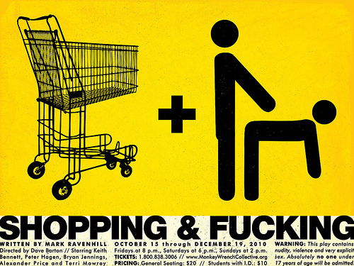
Následovníci
Harold Pinter
Coolnes drama (In-Yer-Face Theatre)
  Mark Ravenhill, Sarah Kane, Patrick Marber
Panické divadlo
  Alejandro Jodorowsky
Rakouské drama
  Elfride Jelinek, Ernst Jandl, Thomas Bernhard, Peter Handke

